Slide 1
الدكتور عزيز مهدي
المحاضرة التاسعة
تربية نبات

Slide 2
طرق تربية محاصيل خضرية التكاثر Methods of Breeding Vegegatively propagated Crops
كما بينا في محاضرات سابقة بان النباتات تختلف في طرق تكاثرها، فهي اما تتكاثر بواسطة البذور او بواسطة الاجزاء الخضرية. ان طبيعة التكاثر الخضري في النبات جاء نتيجة لعدم تكون البذور، او لان البذور لاتتكون الا تحت ظروف خاصة، او لقصر فترة حيويتها وكذلك بسبب المدى الواسع في عدم التمثل في العوامل الوراثية لذلك النبات.
ان جميع الاصناف التجارية من القصب السكري والموز والبطاطا تكون بشكل عام عقيمة لعدم ازهارها بسبب عوامل وراثية اضافة الى عدم ملائمة الظروف الجوية. كما ان لطبيعة العمليات الزراعية تأثير كبير في عدم ازهار بعض النباتات مثل الثوم ونباتات الزينة. كل هذه العوائق تدعو الى استعمال وسائل اخرى لتكاثر هذه النباتات ومن هذه الوسائل الاجزاء الخضرية.

Slide 3
ان بعض النباتات قد تكون بذوراً تحت ظروف خاصة مثل القصب السكري الا ان بذورها تفقد حيويتها بعد بضعة اسابيع لذلك لايمكن استعمالها في الزراعة للسنة القادمة، وهناك ايضا انواع من اشجار الفاكهة مثل المنكا والتفاح ونبات القصب السكري تظهر عدم تجانس في التركيب الوراثي واحتواء البعض منها على درجة عالية من حالة التضاعف الكروموسومي وان تكاثر هذه النباتات بواسطة البذور يؤدي الى حصول اختلافات كبيرة وواسعة في المجتمع النباتي ويؤدي ايضا الى انخفاض ملموس في الحاصل اضافة الى ان النبات الواحد يعطي انسالا غير متشابهة، ومختلفة عن النبات الاصلي وعليه لايمكن الحفاظ على الصنف.
ان انتاج البذور لكثير من المحاصيل التي تتكاثر خضريا يكون عادة مكلف ويحتاج الى عناية خاصة لذا فانها تتكاثر بوسائل خضرية مختلفة مثل تطعيم البراعم، والعقل الساقية والجذرية والدرنات والابصال وغيرها وهذه المحاصيل تكون في العادة خلطية في تركيبها الوراثي الى حد كبير، وهذا التركيب الخلطي يبقى ثابتا ومتجانسا في المتجمع النباتي لذالك المحصول. ان الصنف الزراعي الذي يتكاثر خضرياً ويظل تركيبه الوراثي الخلطي ثابتا يسمى بالصنف الخضري او السلالة الخضرية (الكلون) clone ويمكن تعريفه انه مجموعة من النبات يمكن الحصول عليها من نبات واحد بواسطة التكاثر الحضري. او يمكن تعريفه في بعض الاحيان كصنف او مجموعة من النباتات نحصل عليها بطريقة التكاثر الخضري من نبات فردي.

Slide 4
الاسس الوراثي لتربية نباتات ذات التكاثر الخضري:
ان طرائق تربية هذه المحاصيل تختلف عن طرائق تربية المحاصيل الاخرى، وتعتمد اساسا على التباين او الاختلاف الموجود بين الكلونات او على التباين بين النباتات الناتجة من تكاثر بالبذور. وهناك عدد من انواع النباتات خضرية التكاثر يمكن الحصول منها على بذور بكميات قليلة لغرض التربية وقسما منها لا يمكن ان تزهر تحت ظروف الحقل الاعتيادية.
ان التكاثر الجنسي بطبيعته يزود مربي النبات بالتغايرات الوراثية بينما في حالة التكاثر الخضري لا توجد تغيرات وراثية على الاطلاق الا عند حدوث الطفرة الوراثية في المجتمع النباتي. وان اهم الصفات التي تمتاز بها نباتات ذات التكاثر الخضري والتي تؤثر على طرق التربية هي :
1- هناك الكثير من الانواع النباتات الزهرية او البذرية التي تتكاثر خضريا مثل القصب السكري والبطاطا والبطاطا الحلوة والشليك وبعض اشجار الفاكهة، ان بذور هذه النباتات يمكن ان تزود مربي النباتات بمصدر غني بالاختلافات وتستعمل في تحسين ذلك المحصول.

Slide 5
2- ان الصنف في محاصيل خضرية التكاثر يدعى (كلون) وتمتاز نباتات الكلون الواحد بأنها متشابهة تماما من ناحية التركيب الوراثي (Homogenous) وكل نبات في الكلون هو خليط من ناحية التركيب الوراثي (غير متماثل وراثيا) (Heterozygous).
3- يمكن انتاج اي تركيب وراثي في الكلون بسهولة واستقلالية وبوقت قصير وبغض النظر عن كون هذا النبات متماثل او غير متماثل وراثيا.
4-يمكن زراعة اكثر من كلونين مختلفين مع بعضهما البعض وجنبا الى جنب وبدون الخوف من احتمال اختلاطهما وراثيا اذا اخذ بنظر الاعتبار عدم خلطهما ميكانيكيا.
5-ان جميع الكلونات تظهر انحطاط في الغزارة والانتاجية عند ممارسة عملية التلقيح الذاتي لها، لذالك لا يوجد برنامج لتربية هذه المحاصيل يعتمد اساسا على التلقيح الذاتي.
6- ليس من الضروري في برنامج تربية هذه المحاصيل اجراء تقيم للتركيب الوراثي Genotype ، اي ان اختبار النسل progeny test ليس ذو قيمة .
7- سبب عدم التماثل الوراثي في نبات الكلون الواحد (الصنف) فان الانعزالات الوراثية عند اجراء اي تلقيح يكون في الجيل الاول خلافا لما في المحاصيل الاخرى .

Slide 6
ان صفة عدم التماثل التركيب الوراثي في النباتات ذات التكاثر الخضري بسبب كون هذه النباتات اتت اصلا من التهجين بين ابوين مختلفين (خليطة) وراثيا وحتى الكلونات الموجودة في الطبيعة تكون ذات تركيب وراثي غير متماثل . وعدم التماثل الوراثي اتى ايضا لكون غزارة و انتاجية الكلون مرتبطة بهذا التركيب وان تماثل العوامل الوراثية في نباتات الكلون يؤدي بالنهاية الى انحطاط وانخفاض انتاجية الكلون (الصنف).
صفات الكلون:
كما اوضحنا سابقا بان جميع النباتات في الكلون الواحد هي من نسل نبات واحد اتت نتيجة التكاثر الخضري وتمتاز بالصفات التالية :
اولاً:
ان جميع افراد او نباتات الكلون الواحد تكون متشابهة تماما ولا يوجد اي اختلاف بينها على الاطلاق. لانها في الحقيقة عبارة عن اجزاء من نبات واحد وبذلك فانها ذات تركيب وراثي ومظهر خارجي متشابه تماما. واذا كان هناك اي اختلاف بين افراد الكلون واحد من ناحية المظهر الخارجي فان ذلك يرجع كليا الى الاختلافات البيئية، وعندما تكون الظروف البيئية متشابهة جدا فان الاختلافات في النباتات تكون قليلة، وبعكسه فان الاختلافات تكون كبيرة في حالة تفاوت الظروف البيئية.

Slide 7
ان الاختلافات الوراثية في نباتات الكلون تظهر فقط عند حدوث طفرة وراثية والتي تكون عادة نادرة الحدوث واذا حدثت فانها ليست ذات اهمية لتكرارها القليل جدا في المجتمع النباتي لذلك الكلون. لذا فان الاختلافات في المجتمعات العائدة الى كلونات مختلفة ترجع الى الاختلافات الوراثية والى الاختلافات البيئية.
ثانياً:
ان جميع نباتات الكلون غير متماثلة وراثيا اي خلطية (Aa)، ولكن جميعها متشابهة تماما (اي كلها Aa )، وان التركيب او التكوين الوراثي لتلك النباتات يعتمد اساسا على التركيب الوراثي لنباتات الاباء، حيث ان نباتات الاباء في محاصيل ذات التكاثر الخضري تكون دائما غير متماثلة وراثيا ويظهر ذلك من الاختلافات التي تظهر بين البادرات التي نحصل عليها من البذور لنباتات الكلون الواحد ولهذا السبب فان اشجار الفاكهة المحسنة مثل المنكا والبطاطا والحمضيات لم يجري تطويرها واستمرارها باستعمال البذور ولكن بواسطة استعمال الاجزاء الخضرية وايضا لتلافي انخفاض الانتاجية فيها.

Slide 8
ثالثا :
ان الكلون ينشأ من نبات واحد بواسطة الاكثار الخضري ويستمر تكاثره خضريا طيلة الاجيال اللاحقة، وان مجتمع الكلون متشابه تماما من ناحية التركيب الوراثي ونباتاته جميعا اتت من نبات واحد وهذا يشبه تماما الخطوط النقية او التوائم المتشابهة.
وقد يختلف الكلون عن الخطوط النقية في اعتبارين اساسيين :
أ: هو ان النباتات المكونة للخط النقي اتت نتيجة للتكاثر الجنسي وتكون متماثلة وراثياً (Homozygous) ومتشابهة من ناحية التركيب الوراثي الا في حالة حدوث الطفرات. بينما تكون نباتات الكلون خليطة من ناحية التركيب الوراثي .
ب: ان تكرار التلقيح الذاتي للنباتات الخلطية من ناحية التركيب الوراثي ينتج عنه افراد الخطوط النقية، بينما في حالة افراد الكلون فانها نتجت من اكثار نبات فردي غير متماثل وراثيا بالطريقة الخضرية وهو جزء من النبات الاصلي.

Slide 9
اهمية الكلونات:
ان وجود حالتي عدم التماثل الوراثي والعقم في كثير ن المحاصيل يجعل الكلونات الوسيلة الوحيدة للبقاء والحفاظ على تلك النباتات وتكاثرها. وهي ايضا تستعمل في الحصول على الاصناف الجديدة لنباتات ذات التكاثر الخضري وذلك بواسطة طريقة الانتخاب الكلوني بالاضافة الى ذلك فان الكلون يعتبر مصدرا مهما جدا لغرض الحفاظ على النباتات التي تظهر تفوقها.
ومن الجدير بالذكر هنا ان يفرق مربي النبات بين الخط النقي Pure line والكلون Clone والسلالة النقيةline Inbred لانها تستعمل جميعا من قبله في برامج التربية، فالخط النقي يستعمل في تربية محاصيل ذاتية التلقيح والكلون في تربية المحاصيل ذات التكاثر الخضري والسلالات النقية في تربية المحاصيل خلطية التلقيح وفيما يلي ادناه جدول يبين مقارنة بينهما:

Slide 10
الكلون Clone | السلالة النقية Inbred | الخط النقي Pure-line
1-هو نسل نبات فردي ذو تكاثر خضري غير متماثل من ناحية التركيب الوراثي (Heterozygous) . | هونســــــــل نبات فردي خلطي التلقيح غير متماثل من ناحية التركيب الوراثي او نسل نباتين ذات علاقة قريبة انتج بواسطة التلقيح الذاتي الصناعي بالاضافة الى تزاوج نباتات متقاربة. | هو نسل نبات فردي ذاتي التلقيح متماثل من ناحية التركيب الوراثي. Heterozygous
2- يستنبط بواسطة الاكثار الخضري. | يستنبط بواسطة التلقيح الذاتي الصناعي والتلقيح بواسطة تزاوج نباتات متقاربة. | يستنبط بواسطة التلقيح الذاتي الطبيعي.
3- جميـــــــــــع افراد الكلون متشـــــــــــابهة وتملك نفس التركيـــــــب الوراثي الخليط . | جميع النباتات تكون الى حد ما متشابهة ومتماثلة وراثيا . | جميع النباتات متشـــابهة ومتماثلة وراثيا.
4- يحدث فقط في محاصيل ذات الــــــــــتكاثر الخضري. | يحدث في المحاصيل خلطية التلقيح. | عادة يوجد في المحاصيل ذاتية ذاتية.
يستعمل مباشرة كصنف محســــــــــــن او كآباء في عملية التهجين. | يستعمل فقط في التهجين كأباء. | يستعمل مباشرة كصنف محسن وقد يستعمل كآباء في عملية التهجين.

Slide 11
طريقة تربية وتحسين نباتات خضرية التكاثر :
يقع على عاتق العلماء في مجال التحسين الوراثي مهمة المحافظة على الاصناف الخضرية من الخضار والفواكهة ومنع تدهورها والعمل على تحسينها . ان التحسين الوراثي للنباتات المتكاثرة خضريا يعد سهلا بالمقارنة مع النباتات المتكاثرة جنسيا اذ يمكن للمحسن الوراثي ان ينتخب اي نبات متفوق في اي مرحلة من برنامج التحسين الوراثي وان يقوم باكثارة خضريا وبالتالي الحصول على صنف جديد. وعموما يمكن تحسين النباتات المتكاثرة خضريا عن طريق ما يلي:
1- الانتخاب الكلوني.
2- التهجين الجنسي.
3- التهجين الخضري.
4- احداث الطفرات اصطناعيا او استغلال الطفرات الطبيعية التلقائية.

Slide 12
اولا- الانتخاب الكلوني وله شكلان :
1- الانتخاب الكلوني الجماعي (الشكل 1) :
تستخدم هذه الطريقة من الانتخاب لتنقية الاصناف الخضرية من بعض الصفات الرديئة التي تظهر نتيجة للاسباب التي ورد ذكرها سابقا. وتتلخص بداية بتقييم نباتات الصنف الخضري لانتخاب افضلها والتي يطلق عليها تسمية نباتات الايليت، ثم يتم اكثارها خضريا باحدى طرق التكاثر الخضري وتزرع جميع الكلونات الناتجة معا في قطعة ارض واحدة ومن ثم تنتخب افضل نباتات هذه الكلونات، ثم اكاثارها خضريا، وتستمر عملية الانتخاب على مدى عدة اجيال حتى يتم تخليص الصنف الخضري من الصفات الرديئة غير المرغوبة.

Slide 13
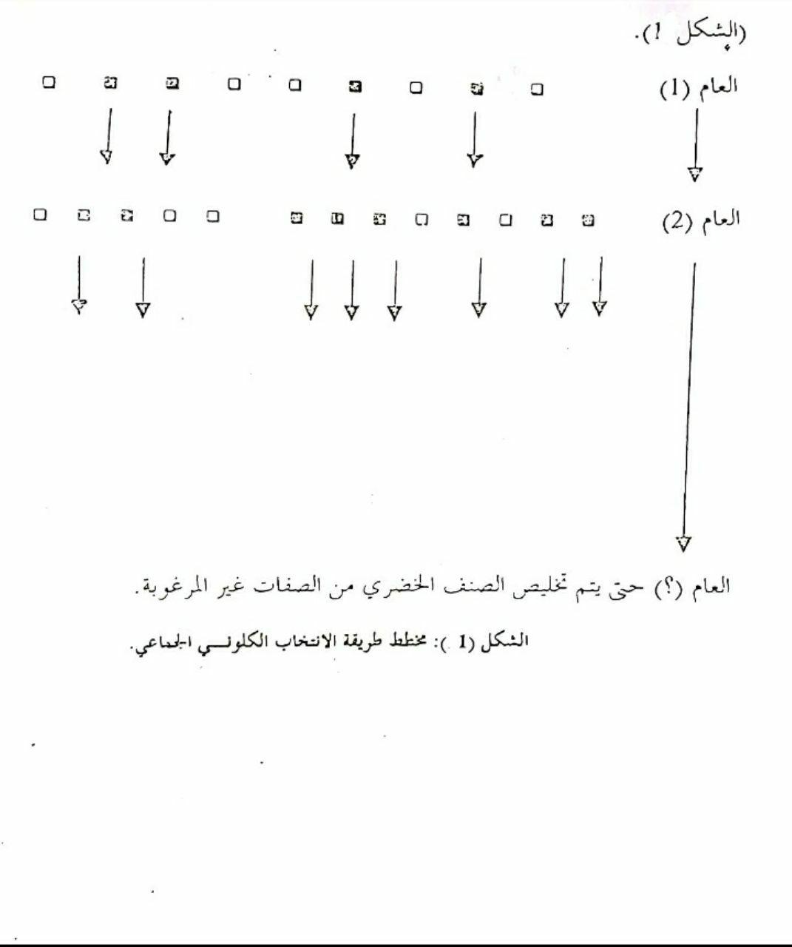

Slide 14
2- الانتخاب الكلوني الفردي (الشكل 2) :
تتميز طريقة الانتخاب الكلوني الفردي عن طريقة الانتخاب الكلوني الجماعي بانها وبعد انتخاب نباتات الايليت يتم اكثارها خضريا وتزرع الكلونات الناتجة كل على حدة في قطعة ارض مستقلة، ثم تجرى عملية تقييم لهذه الكلونات تستبعد بنتيجتها الكلونات التي تحوي نباتات ذات صفات غير مرغوبة. ثم تنتخب افضل نباتات الكلونات المتفوقة لاكثارها خضريا وتزرع الكلونات الناتجة كل على حدة في قطعة ارض مستقلة وتكررعملية الانتخاب السابقة حتى يتم تخليص الصنف الخضري من الصفات الرديئة غير المرغوبة.
تتجلى فعالية الانتخاب الكلوني الفردي مقارنة مع الانتخاب الكلوني الجماعي بالقيام بعملية تقييم للنبات المنتخب اولا ثم القيام بعملية تقييم الكلون الناتج عن اكثاره خضريا ومن ثم استبعاد الكلونات الرديئة. وتكشف طريقة الانتخاب الفردي فيما لو كان النبات المنتخب قد توفرت له ظروف مثالية جدا حتى استطاع النمو بشكل جديد ويتميز بصفات جيدة وذلك من خلال تقييم الكلون الناتج عن اكثاره خضريا.

Slide 15
ثانيا : التهجين الجنسي:
تتلخص اتجاهات استخدام التهجين الجنسي في تحسين النباتات المتكاثرة خضريا بما يلي:
1-يستخدم التهجين الجنسي في استثمار الاصناف الخضرية لانواع الفاكهة الثنائية المسكن مثل النخيل والفستق الحلبي او الاحادية المسكن والمتميزة بظاهرة عدم التوافق الذاتي كالكرز مثلا. يتميز كل من الفستق الحلبي والنخيل بان سقوط حبوب لقاح الازهار المذكرة على مياسم الازهار المؤنثة للصنف نفسه يؤدي الى الحصول على ثمار ذات صفات رديئة، لهذا يلجا العاملون في مجال التحسين الوراثي الى البحث على افضل السلالات المذكرة الملقحة التي تتوافق ازهارها مع ازهار الاشجار المؤنثة لزراعتها معا بشكل متبادل وذلك بهدف الحصول على انتاجية جيدة كما ونوعا وعلى سبيل المثال تعد السلالة اّدم من افضل الملقحات لصنفي الفستق الحلبي العاشوري والباتوري.وبالنسبة للكرز فان اصنافه تتميز بظاهرة عدم التوافق الذاتي لهذا يتم عادة زراعة عدة اصناف جيدة معا في الحقل الواحد وذلك لضمان حدوث التلقيح الخلطي فيما بينها وبالتالي ضمان الحصول على انتاجية جيدة كما ونوعا.

Slide 16
2- يستخدم التهجين الجنسي في استنباط الاصناف الجديدة وكما يلي :
أ: التهجين الاصطناعي بين افضل الاصناف التابعة للنوع النباتي نفسه وبكافة الاتجاهات ومن ثم زراعة البذور الهجينة الناتجة لدراسة صفات النباتات او الاشجار الناتجة عنها وتقييمها فان تفوقت على الاباء تتم المحافظة عليها باكثارها خضريا.
ب: التهجين الاصطناعي بين صنفين تابعين للنوع النباتي نفسه وذلك بهدف اضافة صفة فيزيولوجية معينة للصنف الجيد منها، فعلى سبيل المثال تمت اضافة صفة المقاومة لحشرة الفيلوكسيرا الى الكرمة الاوربية بتهجينها مع الكرمة الامريكية المقاومة لهذه الحشرة. وغالبا ما يستخدم الهجين الناتج عن تهجين الجنسي مباشرة باكثاره خضريا او يتطلب الامر في بعض الاحيان الى ضرورة الحصول على الجيل الثانيF2 وذلك عند ظهور صفة غير مرغوبة في الجيل الاول حيث يتم اجراء التلقيح الذاتي لنباتات الجيل الاول او يتم اللجوء الى التهجين الرجعي مع الاب المتميز بغالبية الصفات المرغوبة فمثلا في مثالنا السابق عن الكرمة الاوربية والامريكية فعندما يتم التهجين بينهما تكون نباتات الجيل الاول الهجينة F1 متميزة بصفة المقاومة لحشرة الفيلوكسيرا وبالطعم الحامض لثمارها، وبما ان المسؤل عن صفة طعم الثمار هو موروثة واحدة فقد تم اجراء التلقيج الذاتي لنباتات الجيل الاول فظهر بين افراد الجيل الاثاني F2 نباتات تتميز بالاضافة الى صفة المقاومة لحشرة الفيلوكسرا بصفة الطعم الحو للثمار وتم اكثار هذه النباتات خضريا.

Slide 17
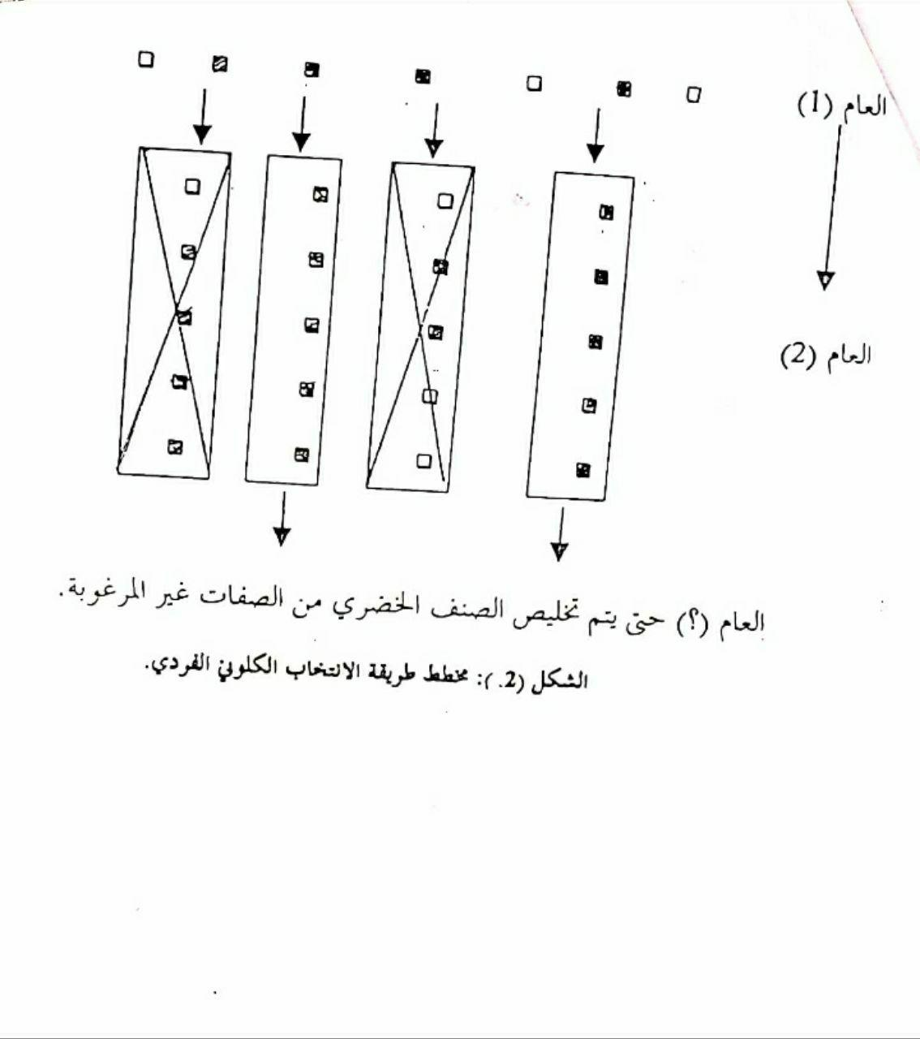

Slide 18
ج- التهجين الاصطناعي بين الاصناف التابعة لانواع نباتية مختلفة اذ لا خوف هنا من الحصول على هجن عقيمة لان اكثارها يتم خضريا.
د- زراعة بذورالفواكه الخلطية التلقيح (الناتجة عن التهجين الجنسي الطبيعي غير الاصطناعي) فكل نبتة ناتجة عنها ربما تشير الى ميلاد صنف خضري جديد ، وهذا ما قام بة العالم الروسي الشهير ميشورين، اذ استنبط الكثير من اصناف الفاكهة بزراعة بذور الفاكهة المحلية والمستوردة وذلك للاسنفادة من الانعزالات الوراثية التي تظهر نتيجة التلقيح الخلطي بين نباتات الصنف الواحد او الاصناف المختلفة لكن هذا الاسلوب يحتاج الى مساحات كبيرة وجهد ونفقات كثيرة.

Slide 19
ولضمان نجاح عملية التحسين الوراثي للنباتات المتكاثرة خضريا باستخدام التهجين الجنسي يجب مراعاة ما يلي :
1-ان يكون موعد ازهار الاصناف التي تستخدم كاب في عملية التهجين متوافقا او ابكر من موعد ازهار الاصناف التي تستخدم كام حتى يتسنى جمع حبوب اللقاح ومن ثم تخزينها في ظروف مناسبة ريثما يحين موعد تفتح ازهار الصنف الام.
2- اجراء المعاملات المناسبة (ميكانيكية، كيمياوية ، فيزيائية) لكسر طور سكون البذور الهجينة الناتجة.
3- اجراء عملية الانتخاب على النباتات الناتجة عن زراعة البذور الهجينة للفاكهة على مرحلتيــن :
الاولى: الانتخاب في مرحلة الشتلات اي قبل دخول الاشجار في طور الاثمار :
ان الانتخاب الصحيح والسليم الشتلات يؤدي ليس فقط الى اختصار عدد الشتلات التي ستنتقل للزراعة في البستان من اجل متابعة دراسة صفات الاشجار الناتجة عنها وانما يؤدي ايضا الى اختصار الكثير من الجهد والمال. ويلعب الالمام بالارتباط بين الصفات دورا اساسيا في عملية الانتخاب هذه، اذ يوجد الكثير من الصفات المميزة للشتلات والتي يستدل منها على صفات مستقلة للاشجار الناتجة عنها بعد دخولها في طور الاثمار. فمثلا صفة الحجم الكبير للبراعم الواقعة بشكل متقارب في شتلات التفاح والاجاص تدل على الطعم الحلو للثمار.
وبشكل عام تتميز الشتلات الجيدة للتفاح بصفات النمو القوي السريع والقشرة الملساء اللماعة للساق والتوزيع المنتظم والمتناسب للفروع مع شكل التاج والحجم المتوسط للاوراق واللون البني اوالرمادي للبراعم. بينما تتميز الشتلات الرديئة للتفاح بالنمو البري غير المنتظم والاوراق الصغيرة الحجم المدببة الراس والمتموضعة على مسافات متباعدة.وبين العالم الروسي ميتشورين وجود صفات مشتركة في الشتلات الجيدة لكل من التفاح والاجاص والخوخ وهي الاوراق العريضة السميكة والاعناق الثخي

Slide 20
الثانية : الانتخاب بعد دخول الاشجار في طور السكون : يتم في هذه المرحلة التركيز على الصفات التالية :
1- تجانس الاشجار في ارتفاعاتها .
2- دخول الاشجار طور نضج الثمار في ان واحد .
3- الانتاجية السنوية وغياب ظاهرة المعاومة.
4- المقاومة للامراض والحشرات .
5- تحمل الظروف البيئية والمناخية القاسية.
6- الالتصاق الجيد للثمار بالاغصان.
7- الصفات النوعية الجيدة للثمار .
8- تحمل الثمار لعمليات القطاف والتعبئة والنقل والتخزين.
وبعد ان يتم انتخاب افضل الاشجار الهجينة الناتجة، فاما يتم اكثارها خضريا لتعميم زراعتها بعد التأكد من تفوقها على الاصناف المحلية والمحسنة او تؤخذ منها العقل او البراعم لتطعيمها على مختلف الاصول ليصار الى مقارنة صفات الاشجار الناتجة مع صفات افضل الاصناف المحلية والمحسنة، فان تفوقت في صفاتها استمرت مراقبتها لاعوام عديدة لدراسة صفة التعمير عندها ثم يتم اكثارها خضريا وتعمم زراعتها في المناطق التي تتوفر فيها الظروف البيئية والمناخية المناسبة.

Slide 21
ثالثا: التهجين الخضري
وهو عبارة عن عملية التطعيم باشكالها المختلفة والتي تجرى عادة بين الاصناف التابعة للنوع النباتي نفسه. لكن في بعض الاحيان يمكن اجراء عملية التطعيم بين الاصناف التابعة لانواع نباتية مختلفة ،وتسمى الهجن التي يتم الحصول عليها بهذا الشكل من التطعيم بالهجن الخيالية او الكيميرا .
تتكون الهجن الخضرية الخيالية من انسجة كلا النباتين الابوين المختلفين طبعا في تركيبهما الوراثي ويحدث نتيجة لعملية التطعيم تداخل بين انسجتهما المختلفة او تراكم لبعض الانسجة وعند تكاثر هذه الانسجة فاما يحدث فصل للانسجة المتراكمة او تداخل فيما بينها. ويتم اكثار الهجن الخيالية خضريا فقط .ومن الامثلة على الهجن الخيالية او الكيميرا ما يلاحظ عند كرمة العنب حيث تتكون عناقيد ذات ثمار سوداء اللون واخرى ذات ثمار صفراء اللون نتيجة للتهجين الخضري بين اصناف متباينة في تركيبها الوراثي.

Slide 22
رابعا: احداث الطفرات اصطناعيا او استغلال الطفرات الطبيعية التلقائية :
على الرغم من ندرة الطفرات المفيدة وعلى الرغم من صعوبة تمييز الطفرات الفيزيولوجية لانها غيرمرئية فانه يتم الاستفادة من الطفرات المورفولوجية على نطاق واسع في عملية التحسين الوراثي، اذ يتم اكثار الاجزاء النباتية التي تعرضت لمثل هذه الطفرات خضريا ومن ثم تقييم صفات النباتات الناتجة فان تفوقت في صفاتها فهذا يعني ميلاد صنف خضري جديد. ومن امثلة على ذلك :
- صنف البرتقال ابي صرة.
- صنف البرتقال الدموي.
- صنف التفاح ستاركن الذي نشأ نتيجة لطفرة طبيعية على صنف التفاح ديليشز.
- اصناف الموز والاناناس التجارية الخالية من البذور التي نشات نتيجة لتعرض اصولها البرية لحدوث الطفرات الطبيعية.

Slide 23
محاسن طرق تربية نباتات ذات التكاثر الخضري:
نظرا لطبيعة المحاصيل ذات التكاثر الخضري فان برامج التربية لها عدد من المحاسن التي تميزها عن برامج تربية المحاصيل الاخرى ومن اهم هذه المحاسن مايلي:
1- ان الاصناف المنتجة بهذه الطرق تكون ثابتة لاتتغير من ناحية التركيب الوراثي والمظهر الخارجي ومن سهولة الحفاظ عليها حيث ان الاصناف التي تنتج كلونيا تكون مستقرة وثابتة وشبيهة بالخطوط النقية ولا يوجد اي خطر من الاختلافات التي تحدث نتيجة للانعزالات المندلية اضافة لذلك فليس هناك خوفا من انحطاط وتدهور الصنف وتبقى الاصناف محافظة على صفاتها حتى بعد عدة سنوات من الزراعة اذا استبعد حدوث طفرات في النباتات.
2- يمكن استغلال ظاهرة قوة الهجين (Hybrid vigor) بسهولة فاذا حصلنا على نباتات تمتاز بالغزارة والانتاجية العالية فيمكن لمربي النبات في هذه الحالة الحفاظ عليها بسهولة واستعمالها جيل بعد جيل بواسطة التكاثر الخضري .

Slide 24
عقبات ومساوئ التكاثر الخضري:
ان من اهم المعوقات في استعمال هذه الطرق في تربية النبات هي:
1- انها تستعمل فقط في المحاصيل ذات التكاثر الخضري وان المحاصيل التي تتكاثر جنسياً بواسطة البذور مثل الحنطة والشعير والقطن وغيرها فلا يوجد اي احتمال لتحسينها باستعمال الطريقتين السابقتين .
2- ان طريقة الانتخاب الكلوني لاتساعد على ايجاد تغايرات جديدة لذلك فان التقدم باستعمال هذه الطريقة يكون محدداً باحتمال عزل احسن تركيب وراثي والذي يكون موجودا اصلا في المجتمع. وهنا توجد فرصة قليلة لتحسين صفات النبات بواسطة الانتخاب .

